Slide 1


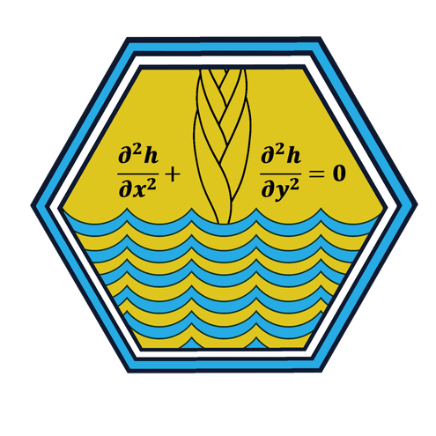


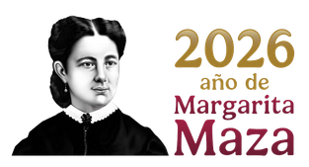
DIA MUNDIAL DEL AGUA 2026
DONDE FLUYE EL AGUA, CRECE LA IGUALDAD
“Diagnóstico Ambiental y estrategias de recuperación con soluciones basadas en la naturaleza en las quebradas Mamatena, Rumiwayku del volcán Ilaló, región andina el Ecuador”
Ing.Emily Valeria Pérez Garzón

Slide 2

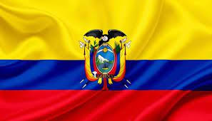
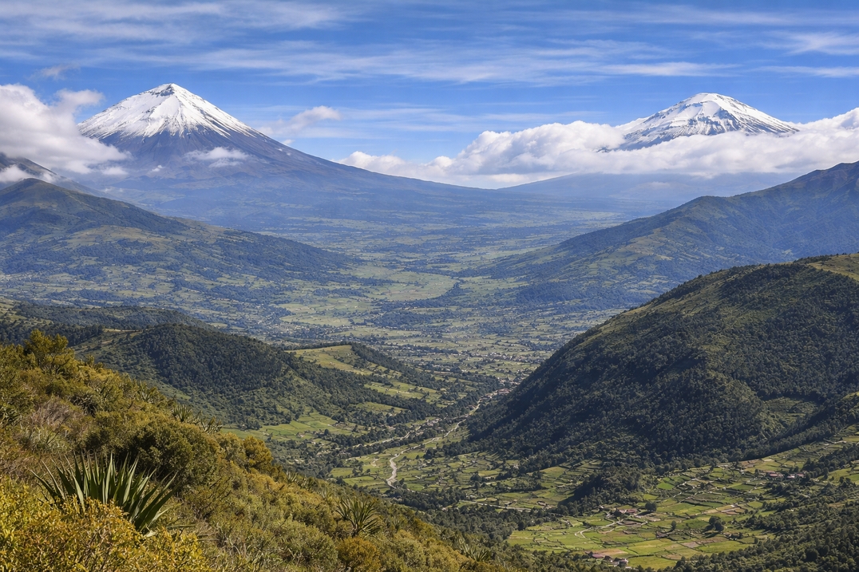
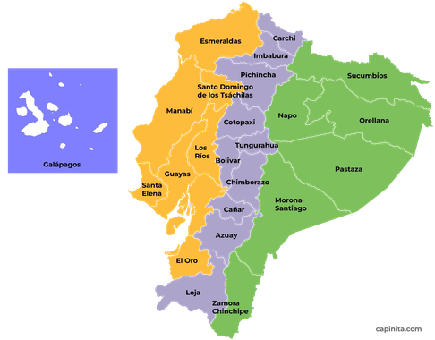
DIA MUNDIAL DEL AGUA 2026
DONDE FLUYE EL AGUA, CRECE LA IGUALDAD
INTRODUCCIÓN
ECUADOR
  Ubicación: Noroeste de América del Sur, atravesado por la línea ecuatorial.
  Población: Aproximadamente 18 millones de habitantes.
  Temperatura: Varía según la región (Costa: 25–30 °C, Sierra: 10–20 °C, Amazonía: 24–28 °C).
  Algunos de los más importantes son el Volcán Cotopaxi, el Volcán Chimborazo y el Volcán Ilaló.
  Son fundamentales en la formación de quebradas y sistemas hídricos.

Slide 3
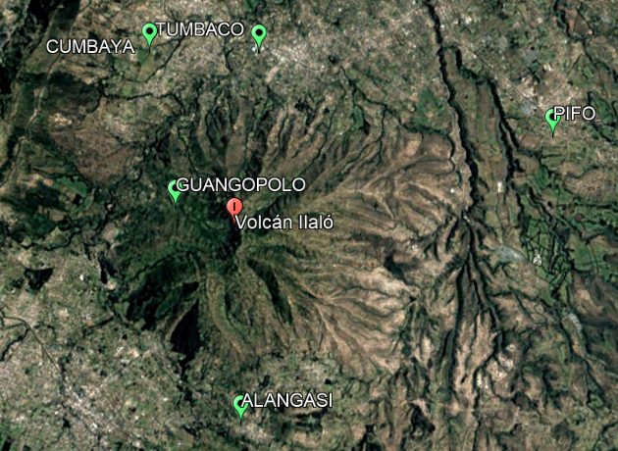

DIA MUNDIAL DEL AGUA 2026
DONDE FLUYE EL AGUA, CRECE LA IGUALDAD
INTRODUCCIÓN
Volcán Ilaló
Ubicación: Valles de Los Chillos y Tumbaco
Altitud: 3.161 m s. n. m.
Se formó: Hace 1.6 millones de años
Encuentra: 12 comunas activas
Temperatura promedio: 15,7°C.

Slide 4
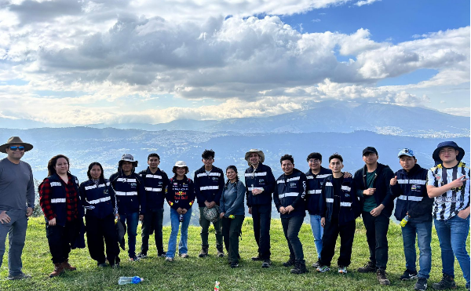
DIA MUNDIAL DEL AGUA 2026
DONDE FLUYE EL AGUA, CRECE LA IGUALDAD
INTRODUCCIÓN
Importancia geológica y territorial
Importancia ambiental
    Vegetación nativa
    Bosque seco interandino
    Protección del suelo
    Hábitat natural de diversas especies
    Formación por movimiento de placas.
    Modelador del paisaje
    Influencia de las primeras civilizaciones
    Suelos buenos para agricultura

Slide 5
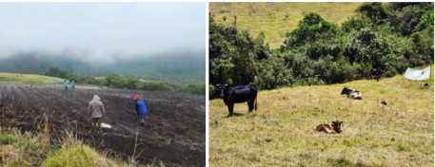
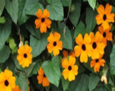
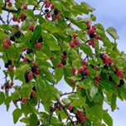
DIA MUNDIAL DEL AGUA 2026
DONDE FLUYE EL AGUA, CRECE LA IGUALDAD
INTRODUCCIÓN
COMUNIDAD SAN FRANCISCO DE BAÑOS
Se dedica: agricultura y ganadería,
Flora
    Trigo
    Malva de bosque
    Chile Silvestre
    Susanita
    Mora de árbol
    Eucalipto
    Haba
    Maíz
    Cebolla blanca
    Alverja
    Melloco
    Papa

Slide 6

DIA MUNDIAL DEL AGUA 2026
DONDE FLUYE EL AGUA, CRECE LA IGUALDAD
PROBLEMÁTICA
Estructurales del volcán Ilaló
Quebrada
Pérdida histórica de suelo.
Cangahua expuesta
Erosión activa en sectores específicos
Deforestación intensiva
Invasión de especies exóticas
Plantaciones de eucalipto
Destrucción de ojos de agua por ganadería
Incendios forestales
Descargas puntuales de aguas residuales

Slide 7

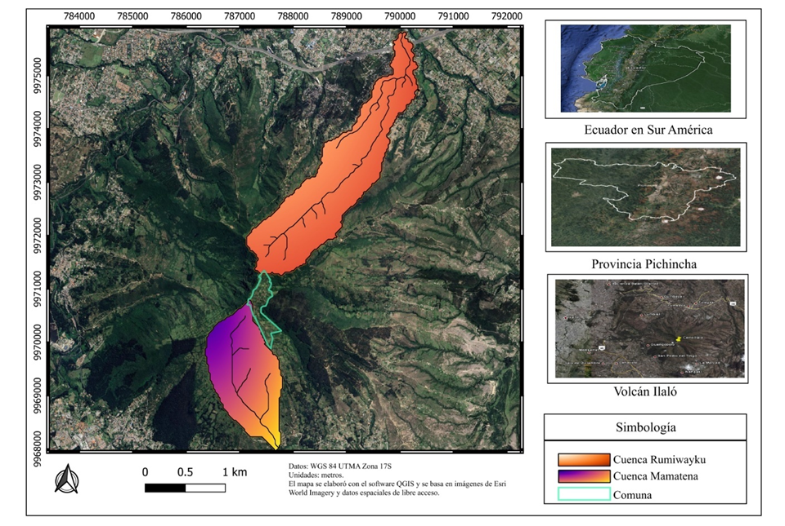
DIA MUNDIAL DEL AGUA 2026
DONDE FLUYE EL AGUA, CRECE LA IGUALDAD
METODOLOGÍA
Caracterización de las Quebradas Mamatena-Rumiwayku
1️⃣ Preparación de datos
Carta topográfica digitalizada
2️⃣ Preprocesamiento del DEM
Modelo Digital de Elevación
3️⃣ Delimitación hidrológica
Red de drenaje
7
4️⃣ Análisis morfométrico
Forma-relieve-drenaje
5️⃣ Elaboración de planos
Río Principal : Ushimana- Chiche Desemboca:Río San Pedro

Slide 8
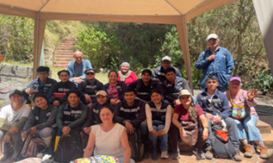
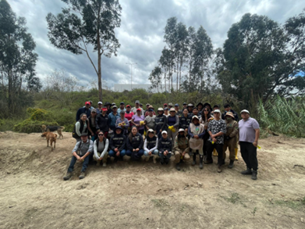
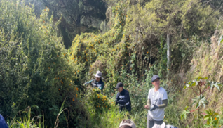
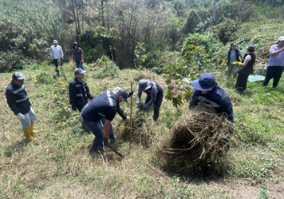
DIA MUNDIAL DEL AGUA 2026
DONDE FLUYE EL AGUA, CRECE LA IGUALDAD
METODOLOGÍA
Mingas Comunitarias
Sábado 27 de septiembre de 2025
Domingo 5 de octubre 2025

Slide 9
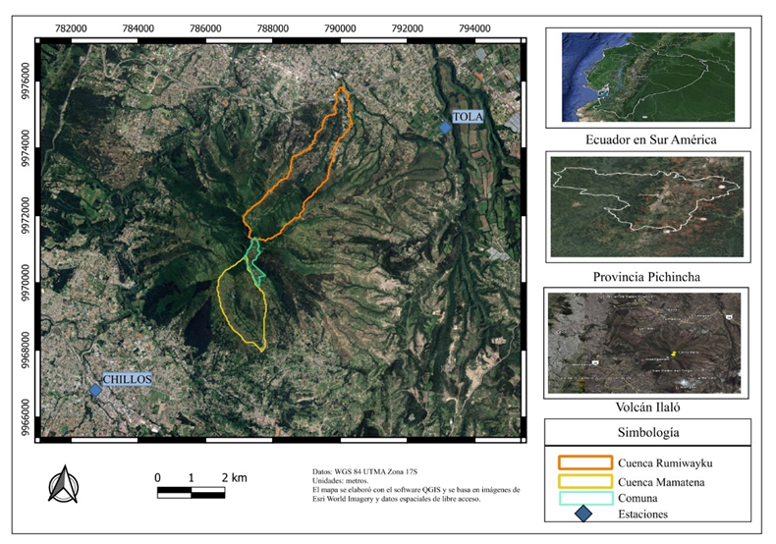
DIA MUNDIAL DEL AGUA 2026
DONDE FLUYE EL AGUA, CRECE LA IGUALDAD
METODOLOGÍA
RECOPILACIÓN DE INFORMACIÓN
METEOROLÓGICA
Estación meteorológica la Tola (M0002)
Estación meteorológica Los Chillos

Slide 10
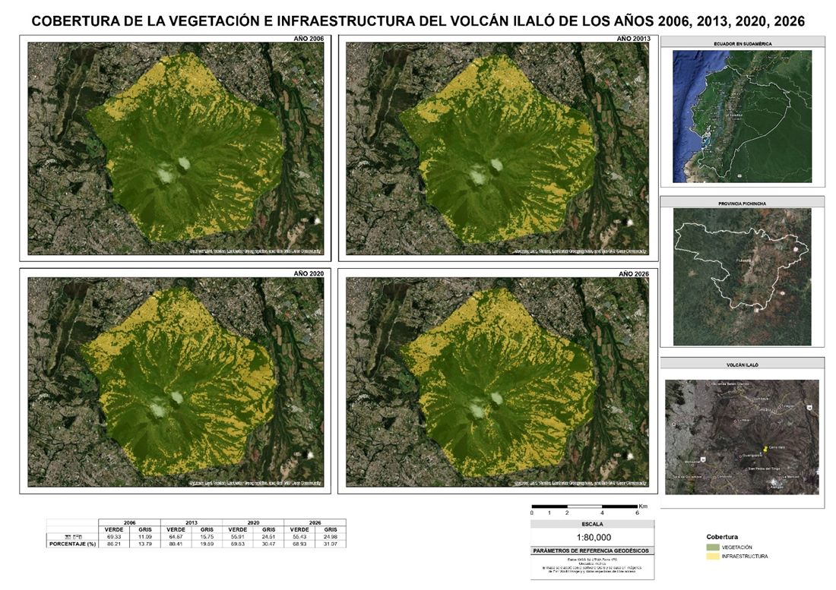
DIA MUNDIAL DEL AGUA 2026
DONDE FLUYE EL AGUA, CRECE LA IGUALDAD
IMÁGENES SATELITALES

Slide 11
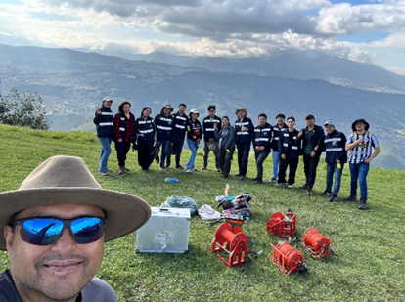
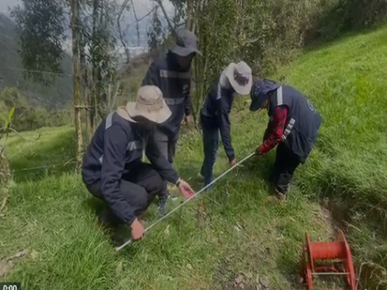
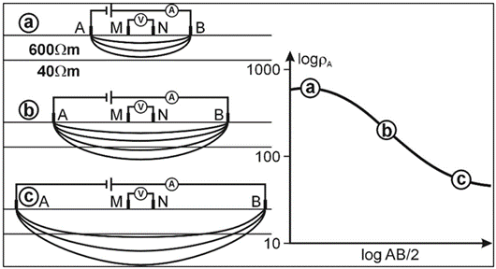
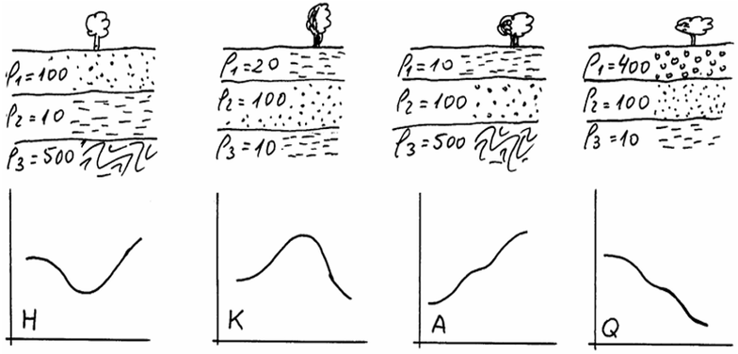

DIA MUNDIAL DEL AGUA 2026
DONDE FLUYE EL AGUA, CRECE LA IGUALDAD
RESISTIVIDAD DEL SUELO
Sondeos eléctricos verticales (SEV)
Normativa: ASTM G57-20
Equipo: WDJD - 4
Arreglo: Schumberger
Fuente: (Hussein & Mohammed, 2013)

Slide 12
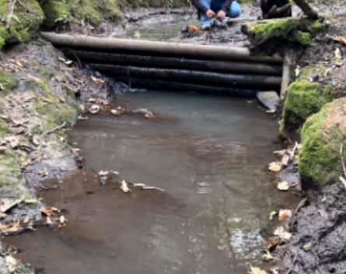

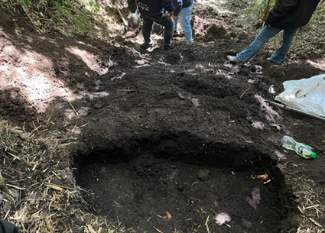
DIA MUNDIAL DEL AGUA 2026
DONDE FLUYE EL AGUA, CRECE LA IGUALDAD
Soluciones Basadas en la Naturaleza
Dique
Imitan procesos naturales para solucionar problemas ambientales, sociales o económicos, de forma sostenible y adaptable.
    Restauran ecosistemas
    Regulan escorrentía
    Reducen erosión
    Mejoran calidad del agua
Alternativas
Medias Lunas
🌱 Reforestación → Aumenta infiltración y reduce erosión
🧱 Diques → Control y regulación del flujo
🌙 Medias lunas → Retención de agua en pendientes
🌿 Zanjas de infiltración → Disminuyen escorrentía
💧 Humedales → Regulación y mejora de calidad del agua
15

Slide 13

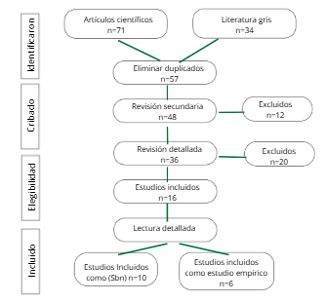



DIA MUNDIAL DEL AGUA 2026
DONDE FLUYE EL AGUA, CRECE LA IGUALDAD
METODOLOGÍA
META-ANÁLISIS
    Artículos científicos
    Tesis
    Revistas
    Documentales

Slide 14





DIA MUNDIAL DEL AGUA 2026
DONDE FLUYE EL AGUA, CRECE LA IGUALDAD
METODOLOGÍA
MATRIZ DE DECISIÓN SIMPLE
Efectividad Hídrica
25%
Directa
Desempeño
Contribución al equilibrio y al sistema.
Impacto Ambiental
15%
Inversa
Impacto
Un desempeño ambiental desfavorable.
Costo
10%
Inversa
Mayor
Menor facilidad de implementación.
Contribución a la Biodiversidad
12%
Directa
intervención
Mejor desempeño ambiental integral.
Implementación
12%
Directa
Facilidad
Nivel de complejidad técnica requerido.
Mantenimiento
8%
Inversa
Menor Requisitos
Representa un mejor desempeño.
Aceptación Social
15%
Directa
Participación
Incrementa la probabilidad de éxito.
Vida Útil
3%
Directa
Durabilidad
Asegura beneficios continuos.

Slide 15
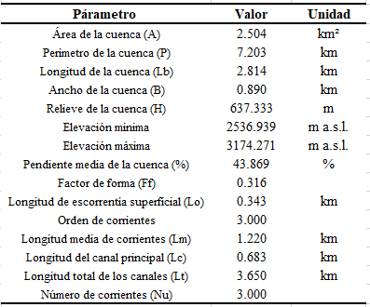
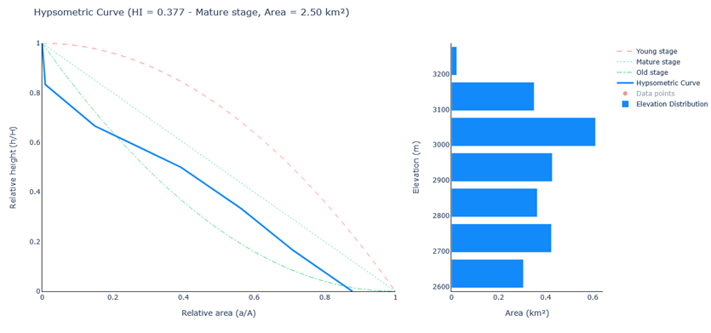
DIA MUNDIAL DEL AGUA 2026
DONDE FLUYE EL AGUA, CRECE LA IGUALDAD
RESULTADOS
Quebrada Mamatena
Curva Hipsométrica e Histograma
Índice Hipsométrico=0.377
ÁREA :2700 - 3100 m s.n.m
relieve intermedio, pendientes moderadas

Slide 16
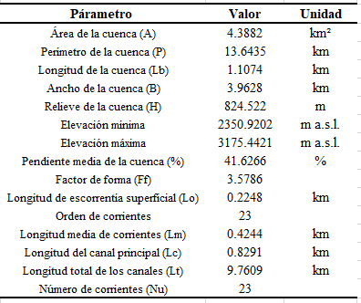
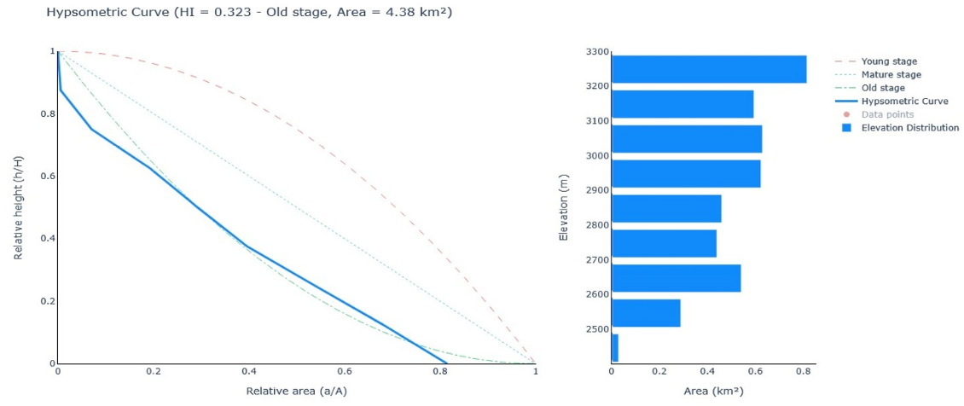
DIA MUNDIAL DEL AGUA 2026
DONDE FLUYE EL AGUA, CRECE LA IGUALDAD
RESULTADOS
Quebrada Rumiwayku
Curva Hipsométrica e Histograma
Índice Hipsométrico=0.323
ÁREA :3000- 3300 m s.n.m.
Erosionada, relieve suavizado

Slide 17
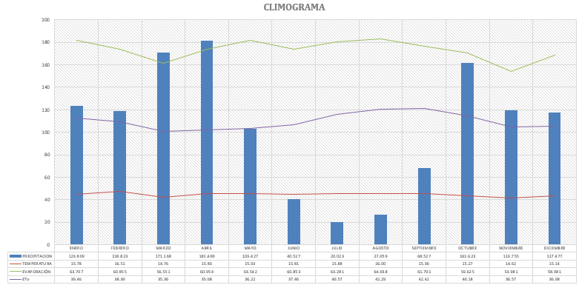

DIA MUNDIAL DEL AGUA 2026
DONDE FLUYE EL AGUA, CRECE LA IGUALDAD
RESULTADOS
CLIMOGRAMA CON VARIABLES DE LA SECRETARIA DEL AMBIENTE
ESTIAJE DE AGUA

Slide 18
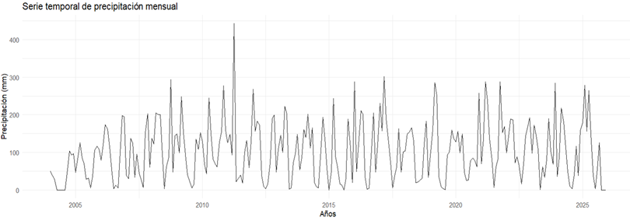
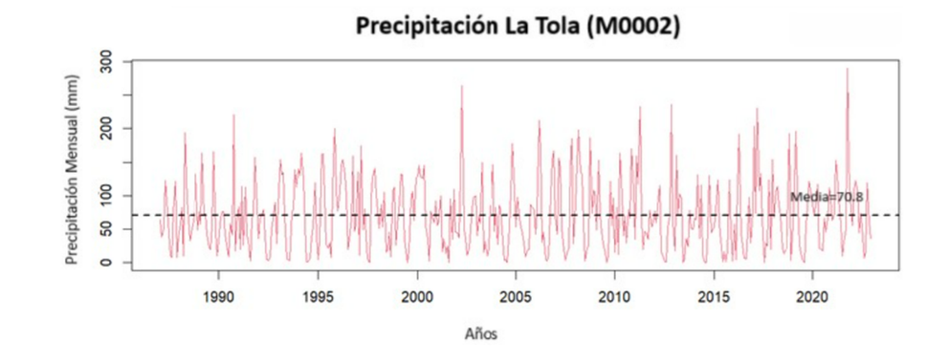

DIA MUNDIAL DEL AGUA 2026
DONDE FLUYE EL AGUA, CRECE LA IGUALDAD
RESULTADOS
SERIES TEMPORALES DE LA PRECIPITACIÓN

Slide 19
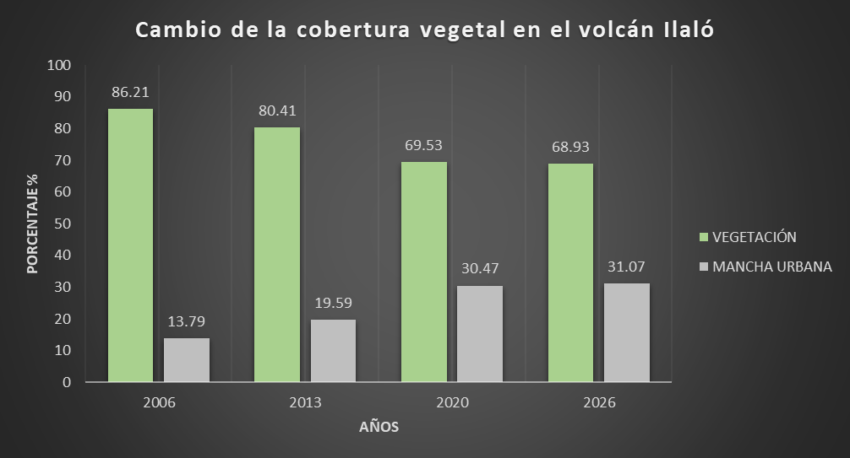
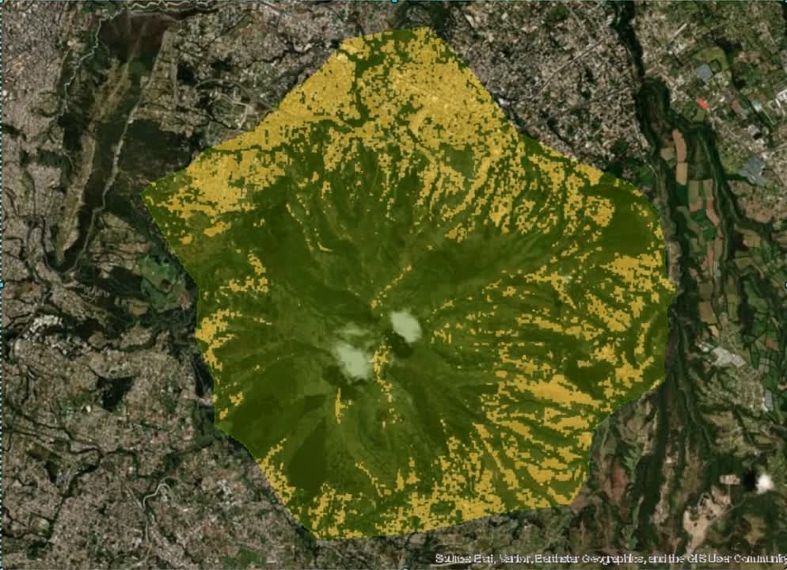
DIA MUNDIAL DEL AGUA 2026
DONDE FLUYE EL AGUA, CRECE LA IGUALDAD
RESULTADOS

Slide 20
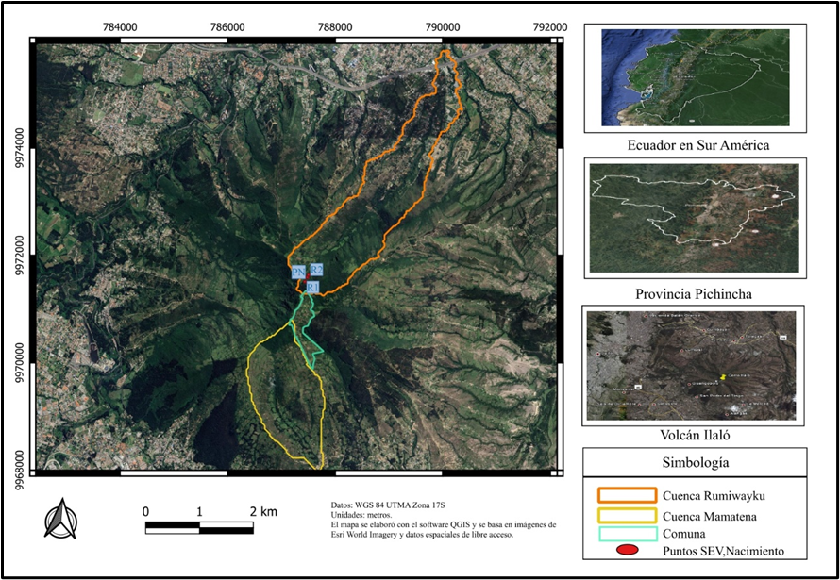
DIA MUNDIAL DEL AGUA 2026
DONDE FLUYE EL AGUA, CRECE LA IGUALDAD
RESULTADOS
MAPA DE PUNTOS DE RESISTIVIDAD

Slide 21
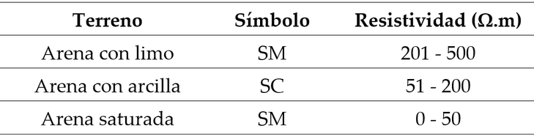
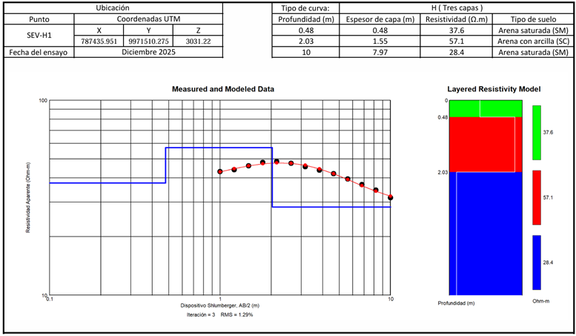
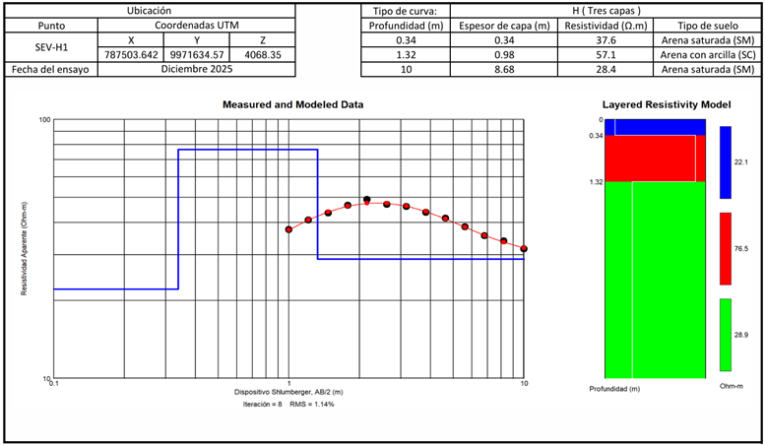
DIA MUNDIAL DEL AGUA 2026
DONDE FLUYE EL AGUA, CRECE LA IGUALDAD
RESULTADOS
ESTRATIGRAFÍA DEL SUELO
Curva de resistividad
Fuente: (Código Nacional de Electricidad, 2017)

Slide 22
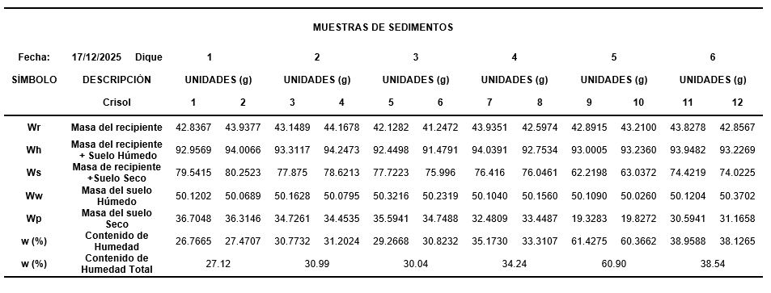
DIA MUNDIAL DEL AGUA 2026
DONDE FLUYE EL AGUA, CRECE LA IGUALDAD
RESULTADOS
Análisis de sedimentos
Humedad
Nota: Realizado en Excel
INEN690-1980

Slide 23
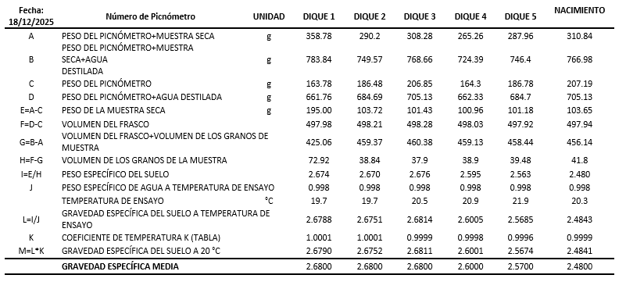
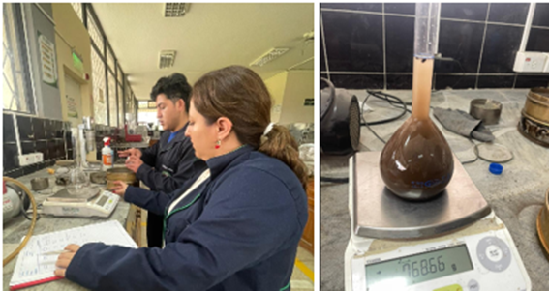
DIA MUNDIAL DEL AGUA 2026
DONDE FLUYE EL AGUA, CRECE LA IGUALDAD
RESULTADOS
Análisis de sedimentos
Gravedad Específica
Nota: Realizado en Excel
ASTM 854-02

Slide 24
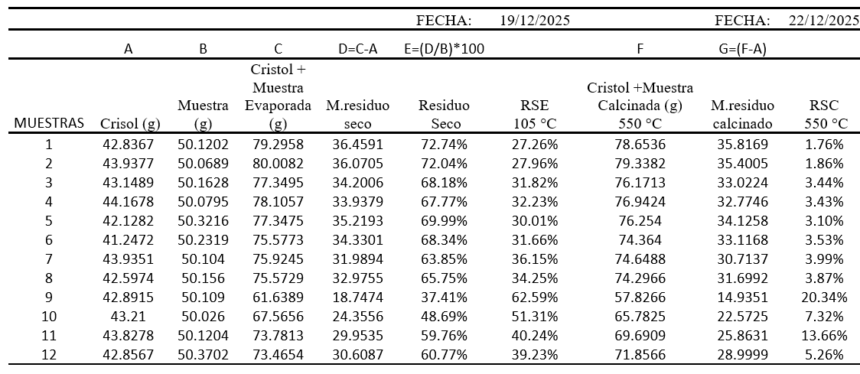
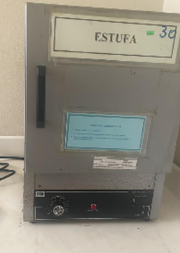
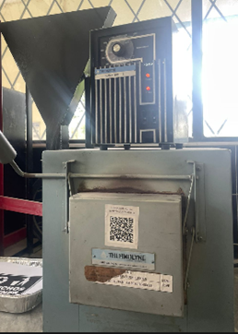
DIA MUNDIAL DEL AGUA 2026
DONDE FLUYE EL AGUA, CRECE LA IGUALDAD
RESULTADOS
Análisis de sedimentos
Residuo seco evaporado -Calcinado
Nota: Realizado en Excel
ASTM D 2216-19

Slide 25
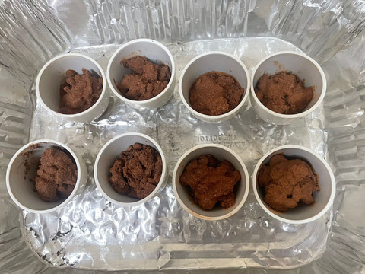
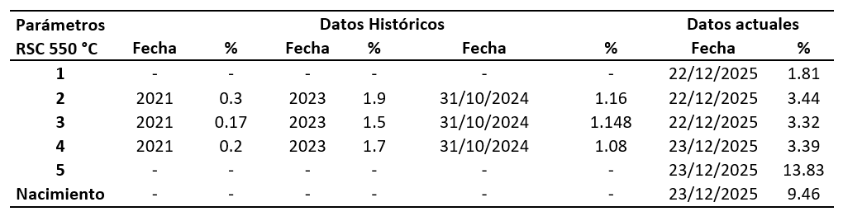
DIA MUNDIAL DEL AGUA 2026
DONDE FLUYE EL AGUA, CRECE LA IGUALDAD
RESULTADOS
Análisis de sedimentos
Residuo seco calcinado
Nota: Realizado en Excel
ASTM D2974

Slide 26
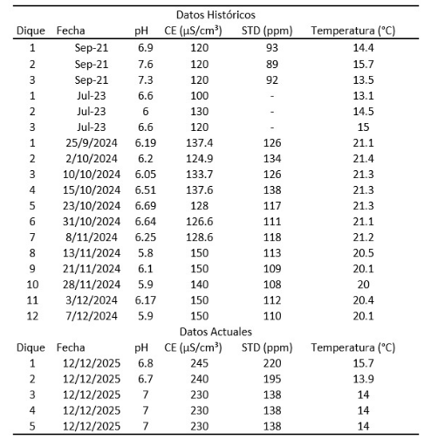
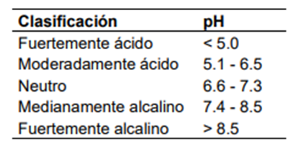
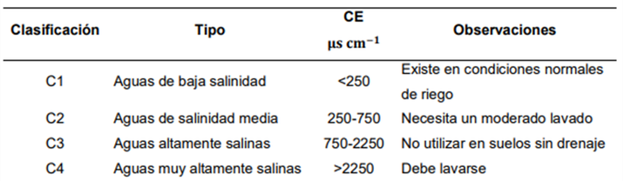
DIA MUNDIAL DEL AGUA 2026
DONDE FLUYE EL AGUA, CRECE LA IGUALDAD
RESULTADOS
pH, CE, STD, TEMPERATURA
Nota. Recuperado de (NOM-021-RECNAT, 2002).
Nota. Recuperado (David Vinicio Carrera Villacrés, 2011)
Nota: Realizado en Excel
Libro Ciencias del Suelo (Carrera, 2022)

Slide 27

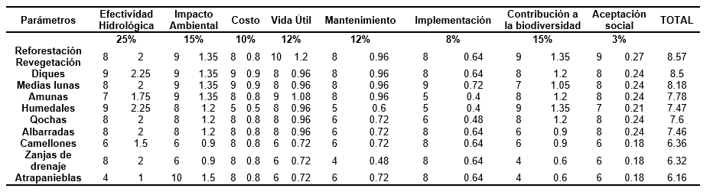
DIA MUNDIAL DEL AGUA 2026
DONDE FLUYE EL AGUA, CRECE LA IGUALDAD
RESULTADOS
MATRIZ
Nota: Realizado en Excel

Slide 28
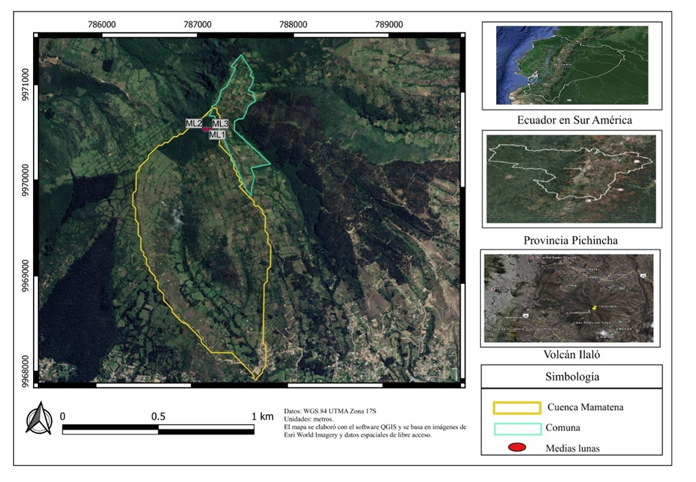

DIA MUNDIAL DEL AGUA 2026
DONDE FLUYE EL AGUA, CRECE LA IGUALDAD
QUEBRADA MAMATENA-MEDIAS LUNAS

Slide 29




DIA MUNDIAL DEL AGUA 2026
DONDE FLUYE EL AGUA, CRECE LA IGUALDAD
Propuesta de Implementación de un Dique
Formar un pequeño reservorio.
Infiltración
Acuífero
Conservación del ecosistema
Humedad del suelo.
Vegetación nativa.
Microhábitats.
Prevención de riegos
Erosión, deslizamientos, pérdida de suelo, degradación del manantial.

Slide 30



DIA MUNDIAL DEL AGUA 2026
DONDE FLUYE EL AGUA, CRECE LA IGUALDAD
CONCLUSIONES
Caracterización
Rumiwayku
    Área mayor (4.38 km²)
    Pendiente moderadamente empinada (41.63%)
    Red hídrica densa (23 corrientes)
    Etapa geomorfológica vieja
    Presenta drenaje eficiente y equilibrio topográfico.
Mamatena
    Área menor (2.50 km²)
    Pendiente más pronunciada (43.87%)
    Red hídrica simple (3 corrientes)
    Etapa madura
    Mayor dinámica de escorrentía y potencial erosivo.
1
Procesamiento
Estaciones meteorológicas:
    La Tola: 849,9 mm/año
    Los Chillos: 1251,4 mm/año
    Distribución de lluvias:
    Mayor precipitación: marzo y abril
    Menor precipitación: junio, julio y agosto
    La vegetación disminuyó del 86,21 % al 68,93 %
    Las áreas construidas aumentaron del 13,79 % al 31,07 %
    Se evidencia un proceso sostenido de urbanización
2

Slide 31
DIA MUNDIAL DEL AGUA 2026
DONDE FLUYE EL AGUA, CRECE LA IGUALDAD
Resistividad
    Capa 1: Arena saturada
    37,6 Ω·m – desde superficie hasta 0,48 m
    Capa 2: Arcilla con arcilla
    57,1 Ω·m – de 0,48 m a 2,03 m
    Capa 3: Arena saturada
    28,4 Ω·m – de 2,03 m a 20 m
3
Matriz
    Las SbN presentan alto potencial para la gestión hidrológica y ambiental del área de estudio.
    Las más efectivas fueron:
    Revegetación con plantas nativas
    Diques
    Medias lunas
4

Slide 32





DIA MUNDIAL DEL AGUA 2026
DONDE FLUYE EL AGUA, CRECE LA IGUALDAD
RECOMENDACIONES
Caracterización
Resistividad
Se recomienda implementar un monitoreo ambiental integral en las quebradas del Ilaló, que incluya:
    Variables hidrometeorológicas
    Calidad del agua
    Estabilidad del suelo
1
3
Se recomienda incrementar el número de Sondeos Eléctricos Verticales (SEV) en las quebradas Rumiwayku y Mamatena, distribuidos estratégicamente a lo largo de su extensión.
Procesamiento
Matriz
2
Se recomienda replicar la metodología aplicada en este estudio en otras quebradas del volcán Ilaló y del Distrito Metropolitano de Quito.
4
Es fundamental promover la participación activa de la comunidad en la implementación y mantenimiento de las Soluciones Basadas en la Naturaleza.

Slide 33

DIA MUNDIAL DEL AGUA 2026
DONDE FLUYE EL AGUA, CRECE LA IGUALDAD
GRACIAS !
“El agua no habla, pero cada río cuenta la historia de cómo la tratamos.”

